Slide 1
Praktyki zagraniczne dla osób kształcących się i szkolących zawodowo w Zespole Szkół w Górze Projekt „Praktyki w Niemczech oceniane zgodnie z systemem ECVET”

Slide 2
Praktyki zagraniczne dla osób kształcących się i szkolących zawodowo w Zespole Szkół w Górze
Projekt „Praktyki w Niemczech oceniane zgodnie z systemem ECVET” Jest realizowany w ramach Projektu systemowego ﻿ "Staże i praktyki zagraniczne dla osób kształcących się i szkolących zawodowo﻿" jest realizowany w obszarze edukacji w ramach Europejskiego Funduszu Społecznego, Program Operacyjny Kapitał Ludzki, Priorytet III – Wysoka jakość systemu oświaty, Działanie 3.4 – Otwartość systemu oświaty w kontekście uczenia się przez całe życie, Poddziałanie 3.4.2 – Upowszechnienie uczenia się przez całe życie

Slide 3
Praktyki zagraniczne dla osób kształcących się i szkolących zawodowo w Zespole Szkół w Górze
Cel główny projektu to zwiększenie mobilności 12300 osób kształcących się i szkolących zawodowo na europejskim rynku pracy poprzez dofinansowanie 500 projektów mobilności programu LdV z list rezerwowych akcji IVT (Placements for People in Initial Vocational Training﻿) konkursu 2012 i 2013 do sierpnia 2015 roku.﻿
Celem szczegółowym jest zwiększenie dostępności szkół/instytucji organizujących zagraniczne staże i praktyki zawodowe dla osób kształcących się i szkolących zawodowo do 2015 roku﻿.
Oczekiwane efekty to przede wszystkim:dowartościowanie praktycznego wymiaru uczenia się (jakim są staże i praktyki zagraniczne); zwiększenie mobilności młodych osób na europejskim rynku pracy;poprawa wizerunku kształcenia i szkolenia zawodowego oraz zwiększenie szans na zatrudnienie młodzieży﻿.

Slide 4
Praktyki zagraniczne dla osób kształcących się i szkolących zawodowo w Zespole Szkół w Górze
Aktualnie w Zespole Szkół są realizowane dwa projekty, a mianowicie:
Projekt systemowy ﻿"Staże i praktyki zagraniczne dla osób kształcących się i szkolących zawodowo﻿" realizowany w obszarze edukacji w ramach Europejskiego Funduszu Społecznego, Program Operacyjny Kapitał Ludzki, Priorytet III – Wysoka jakość systemu oświaty, Działanie 3.4 – Otwartość systemu oświaty w kontekście uczenia się przez całe życie, Poddziałanie 3.4.2 – Upowszechnienie uczenia się przez całe życie – „Praktyki w Niemczech oceniane zgodnie z systemem ECVET” Projekt skierowany jest do uczniów klas trzecich technikum hotelarskiego, informatycznego, ekonomicznego i handlowego Zespołu Szkół im. gen. S. Kaliskiego w Górze, którzy będą odbywali przewidziane w programie nauczania, praktyki zawodowe u niemieckich pracodawców w regionie Brandenburgia, Niemcy. Projekt zakłada realizację programu w dwóch trzytygodniowych fazach, po 20 uczestników w każdej i uzyskanie ujednoliconego poświadczenia kwalifikacji, zakresu wiedzy i doświadczeń w postaci dokumentu Europass oraz ocenienie zdobytych umiejętności zgodnie z systemem ECVET. Instytucją pośredniczącą jest Verein zur Forderung von Beschaftigung Und Qualifizierung.

Slide 5
Praktyki zagraniczne dla osób kształcących się i szkolących zawodowo w Zespole Szkół w Górze
Praktyki zawodowe odbędą się w terminie 22.04-13.05.2014 dla uczniów klas III THT i III TE/TH oraz w październiku dla uczniów z klas III TI i III THT. Dla wszystkich uczestników będziemy aplikować o dokument Europass Mobility - ujednolicone poświadczenia kwalifikacji, zakresu wiedzy i doświadczeń oraz otrzymali oni Certyfikat – dokument poświadczający zdobyte umiejętności oraz odbycie praktyk zagranicznych, wydany w porozumieniu wraz z pracodawcą. Wszyscy uczestnicy biorą udział w kursach dot. szkolenia językowego oraz w kursie kulturowo-pedagogicznym, co pozwoli im na przełamanie barier językowych i w miarę sprawną komunikację z pracodawcami.

Slide 6
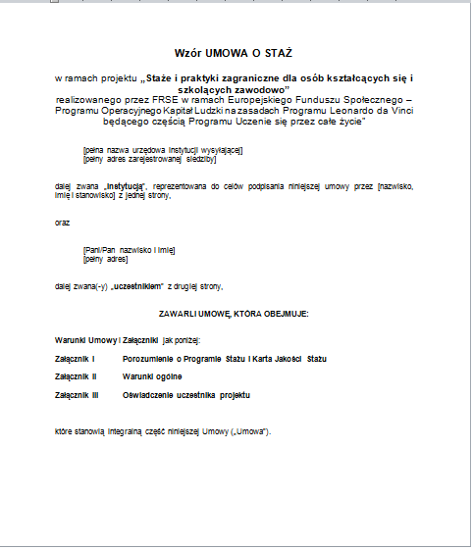
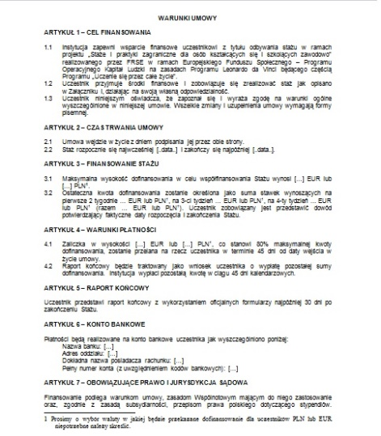
Praktyki zagraniczne dla osób kształcących się i szkolących zawodowo w Zespole Szkół w Górze
Dokumenty i certyfikaty

Slide 7
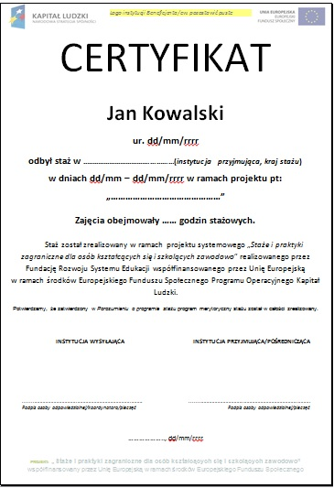
Praktyki zagraniczne dla osób kształcących się i szkolących zawodowo w Zespole Szkół w Górze
certyfikat potwierdzający czas trwania stażu

Slide 8
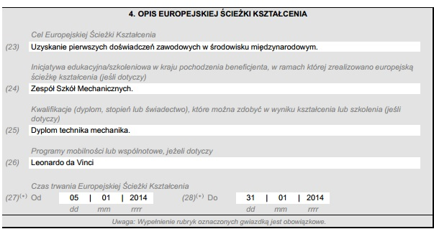
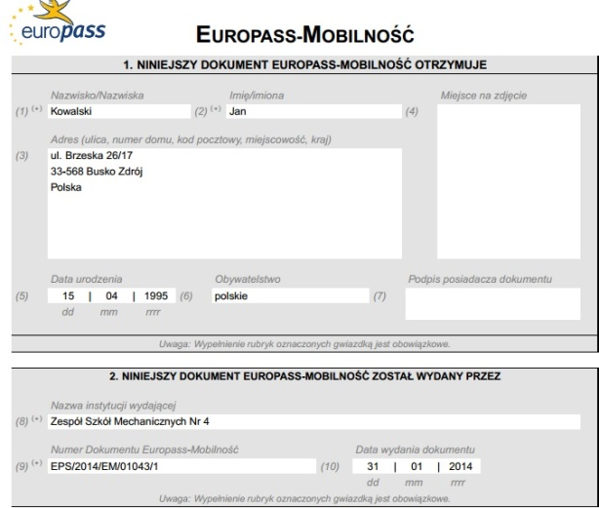
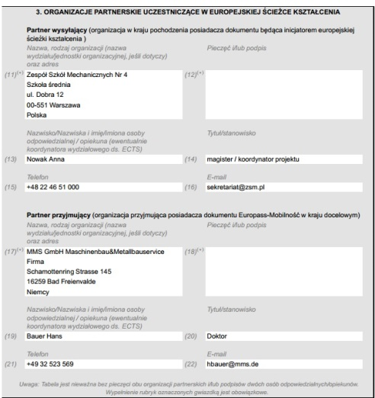
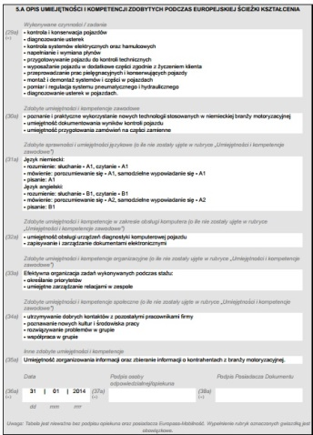
Praktyki zagraniczne dla osób kształcących się i szkolących zawodowo w Zespole Szkół w Górze
Europass Mobilność

Slide 9
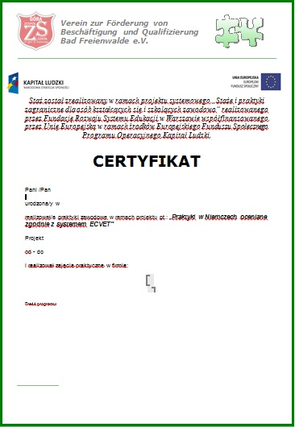
Praktyki zagraniczne dla osób kształcących się i szkolących zawodowo w Zespole Szkół w Górze
Certyfikat poświadczający realizacje praktyk zawodowych i nabyte umiejętności zawodowe wydawany przez firmę pośredniczą caVerein zur Förderung von
Beschäftigung und Qualifizierung
Bad Freienwalde e.V.

Slide 10
Praktyki zagraniczne dla osób kształcących się i szkolących zawodowo w Zespole Szkół w Górze
Dziękujemy za Uwagę

